Slide 1
Web攻防 训练营
Apache文件解析漏洞

Slide 2
课程内容
1. Apache环境搭建
3. 解析漏洞利用演示
2. Apache解析漏洞介绍
4. 利用场景介绍

Slide 3
Apache环境搭建
01

Slide 4
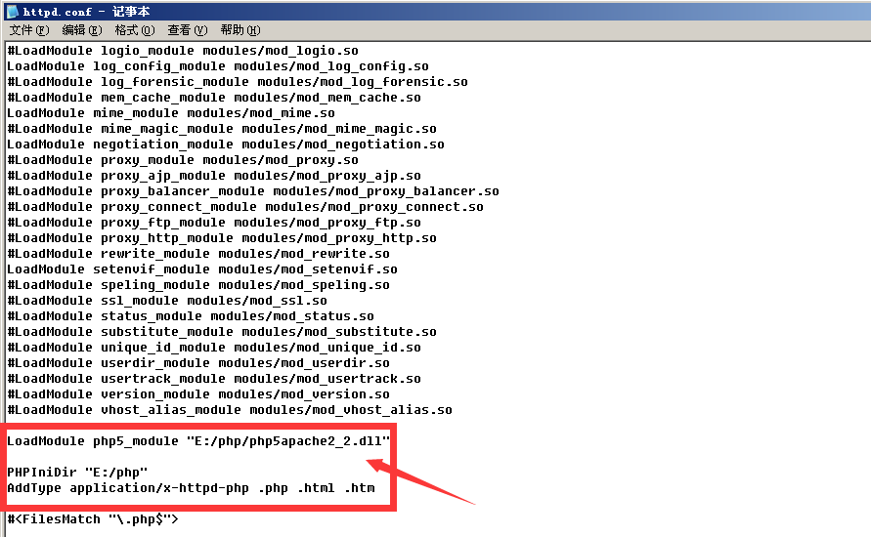
Apache环境搭建
Apache 和 php采用 module的方式结合。

Slide 5
Apache解析漏洞介绍
02

Slide 6
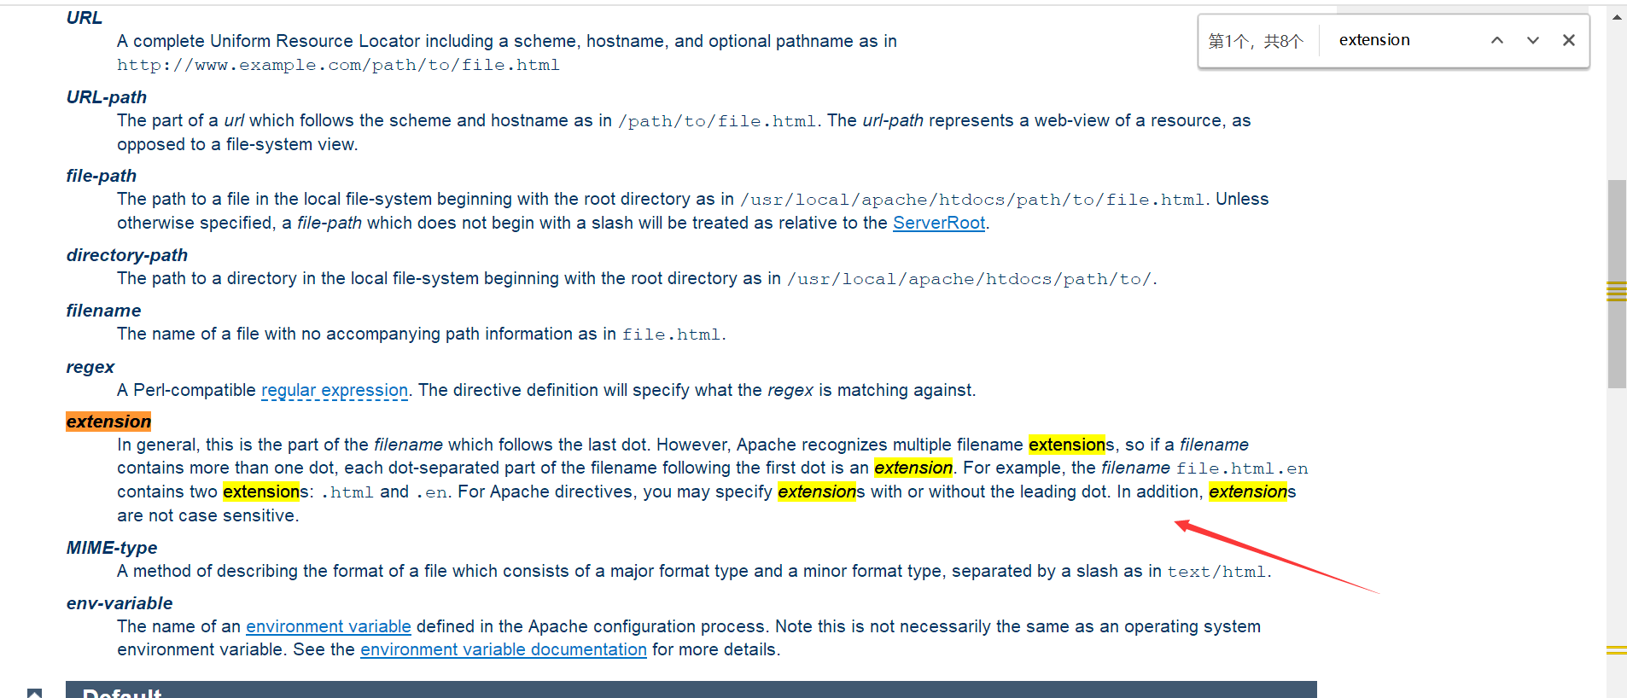
Apache解析漏洞介绍
因为Apache认为一个文件可以拥有多个扩展名，哪怕没有文件名，也可以拥有多个扩展名。Apache认为应该从右到左开始判断解析方法的。如果最右侧的扩展名为不可识别的，就继续往左判断，直到判断到文件名为止。
官方解释：http://httpd.apache.org/docs/current/mod/directive-dict.html

Slide 7
解析漏洞利用演示
03

Slide 8
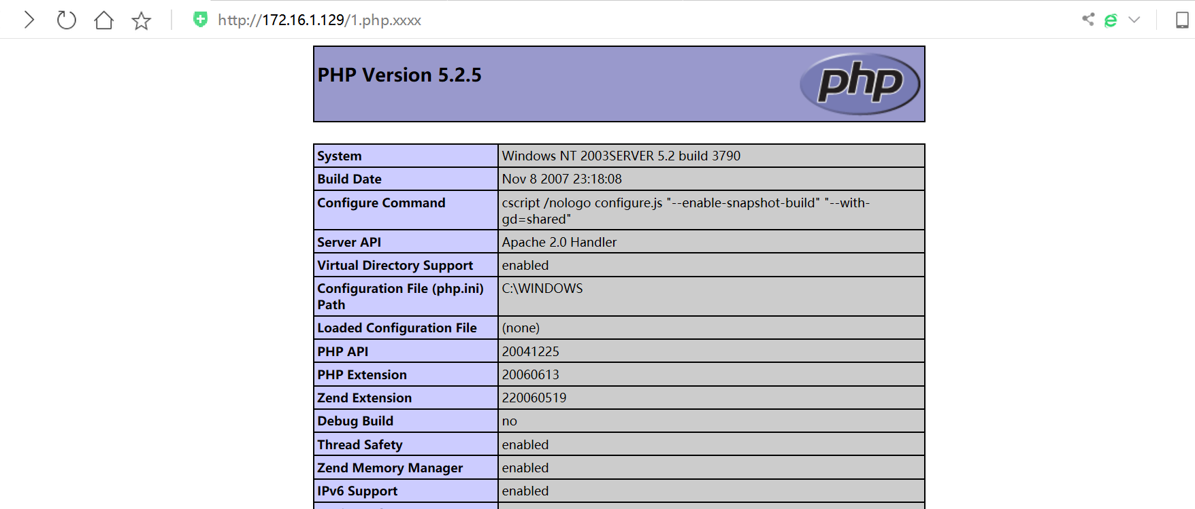
解析漏洞利用演示
在站点目录下新建一个 1.php.xxxx文件，xxxx文件后缀名为无法识别的后缀名。其中内容为phpinfo();

Slide 9
利用场景介绍
04

Slide 10
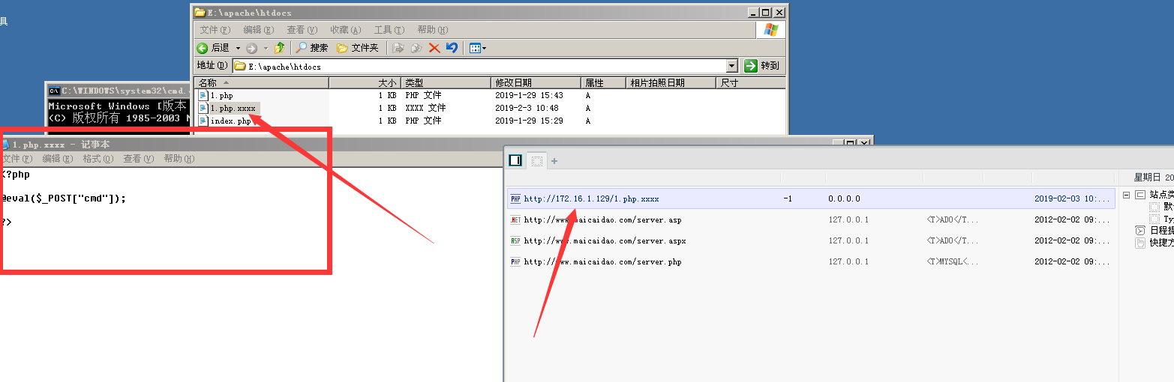
利用场景介绍
在Web程序中存在文件上传，但是有黑名单验证时，利用该解析漏洞可以上传对应的Webshell到目标服务器。
上传一句话 <?php @eval($_POST[“cmd”]); ?> 用中国菜刀连接。

Slide 11
总结
1. Apache环境搭建
3. 解析漏洞利用演示
2. Apache解析漏洞介绍
4. 利用场景介绍

Slide 12
再见
欢迎关注 Web安全 训练营课程

